Slide 1






PHÒNG GIÁO DỤC VÀ ĐÀO TẠO QUẬN LONG BIÊN
TRƯỜNG TIỂU HỌC PHÚC LỢI
ĐẠO ĐỨC
NHẬN LỖI VÀ SỬA LỖI

Slide 2
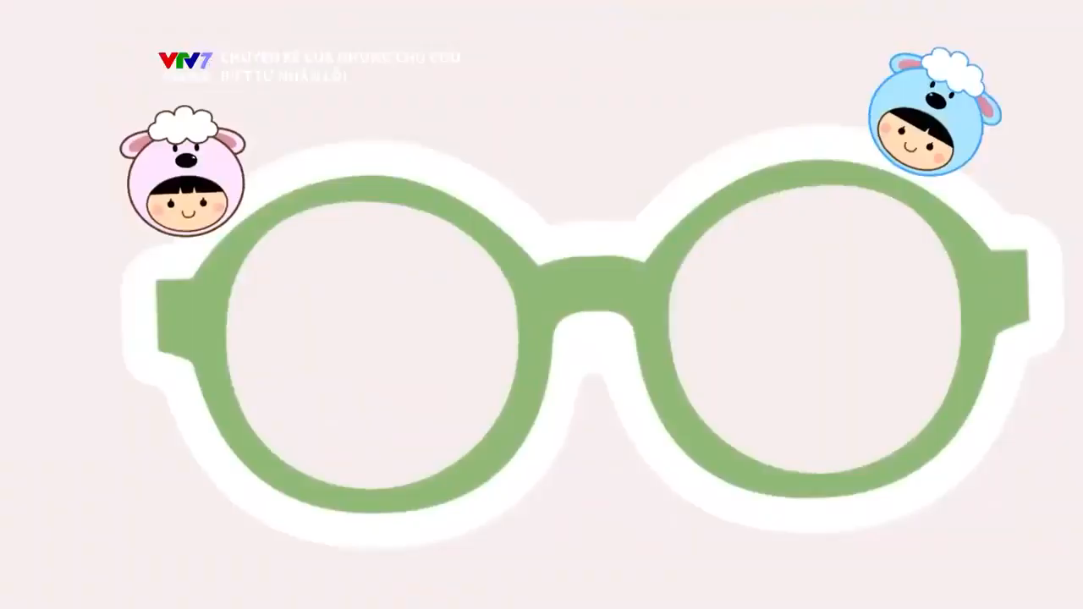

Slide 3
Khởi động
Notes:
Kết Nối Tri Thức với Cuộc Sống

Slide 4


Em đã bao giờ mắc lỗi giống bạn nhỏ trong video chưa?
Em đã làm gì khi mắc lỗi đó?

Slide 5
Chủ đề 6: Nhận lỗi và sửa lỗi
Bài 6: Nhận lỗi và sửa lỗi
Notes:
Kết Nối Tri Thức với Cuộc Sống

Slide 6


  Tiết 1

Slide 7
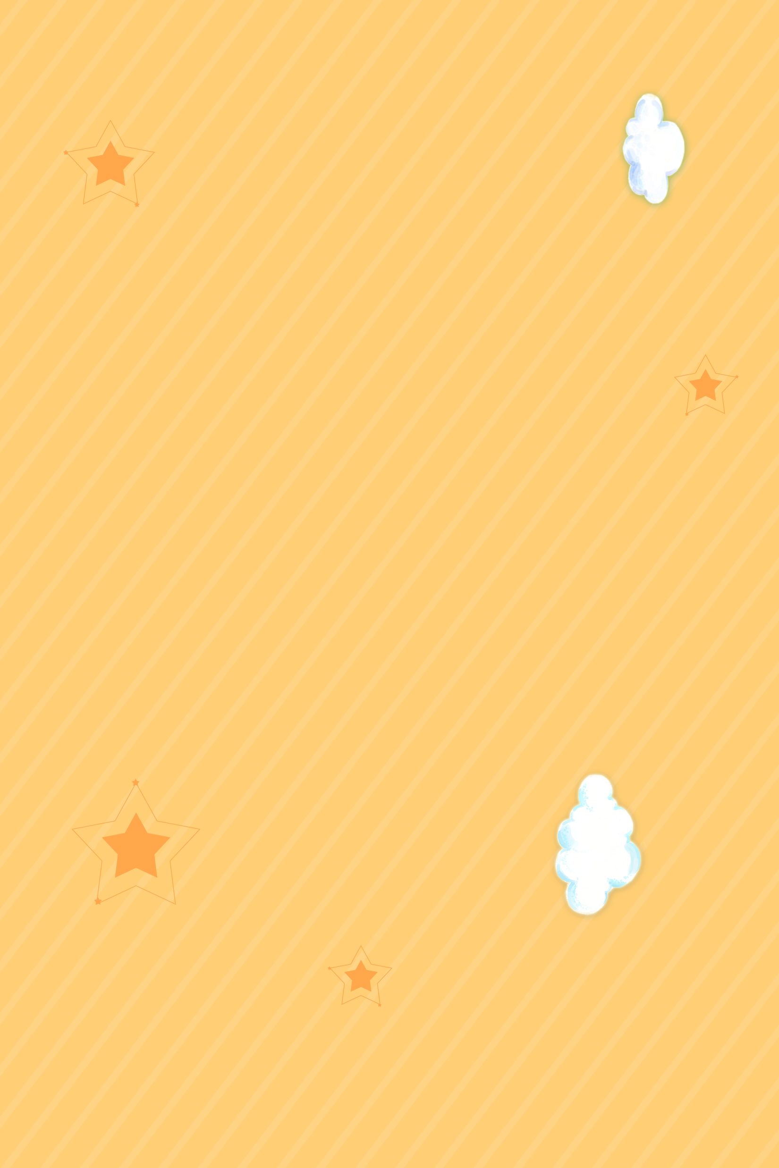
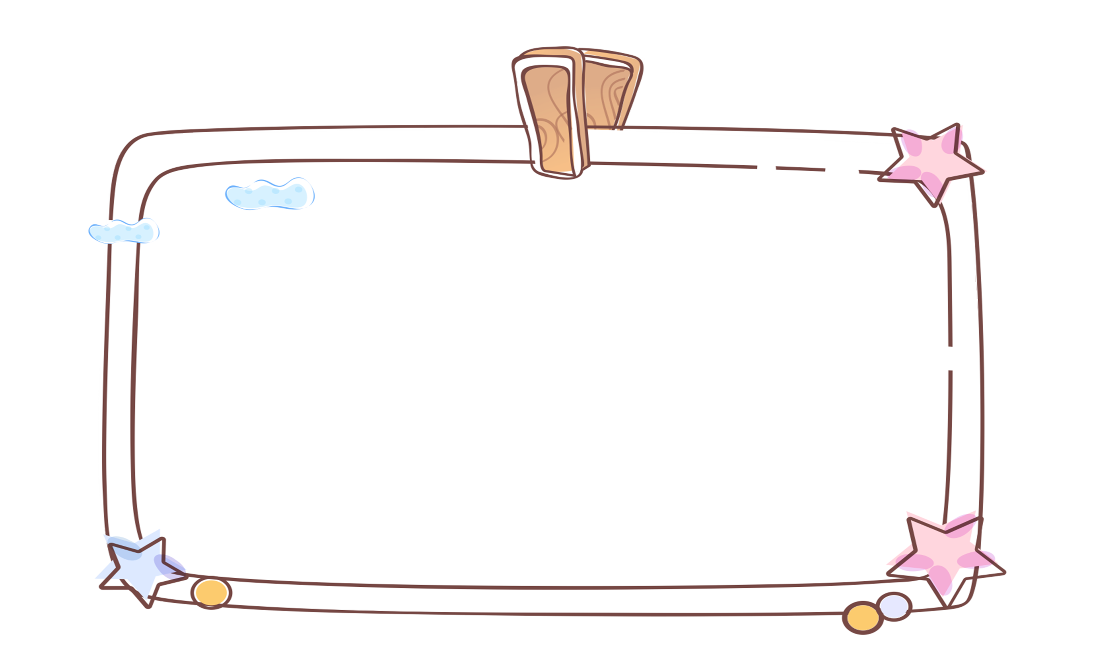
Mục tiêu bài học
01
Nêu được một số biểu hiện nhận lỗi sửa lỗi
02
Nêu được vì sao phải nhận lỗi và sửa lỗi
03
Thực hiện được việc nhận lỗi và sửa lỗi
Notes:
Kết Nối Tri Thức với Cuộc Sống

Slide 8
Khám phá

Slide 9
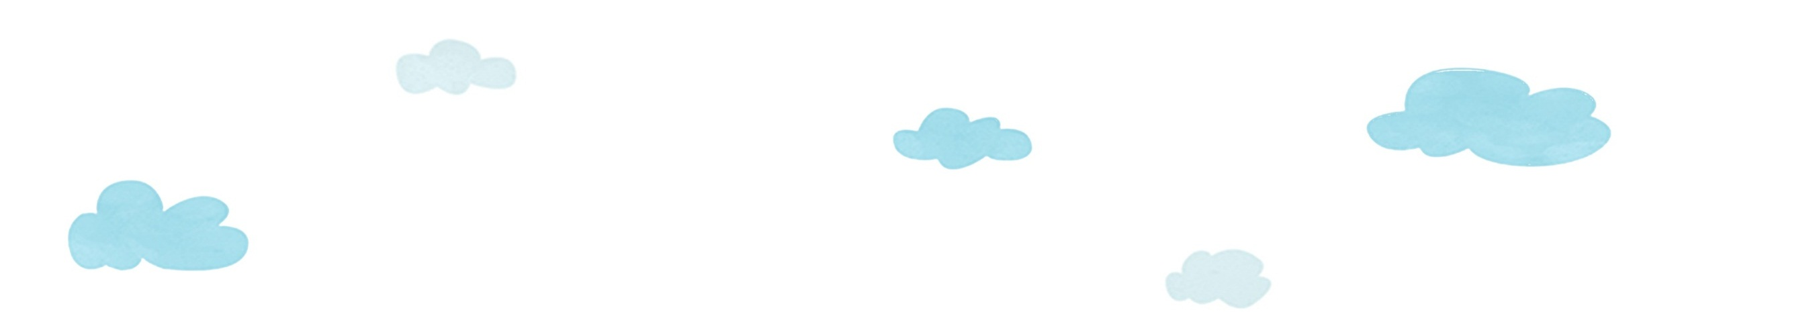
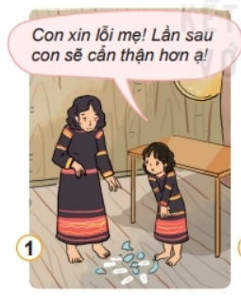
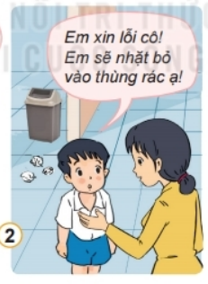
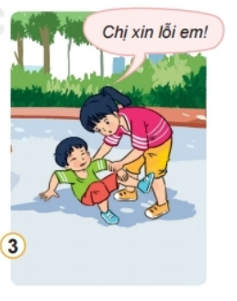

1. Quan sát tranh và trả lời câu hỏi
Thảo luận nhóm 4
Các bạn trong tranh mắc lỗi gì?
Vứt rác bừa bãi
Làm em ngã
Làm vỡ bát
Các bạn đã nhận lỗi và sửa lỗi như thế nào?

Slide 10

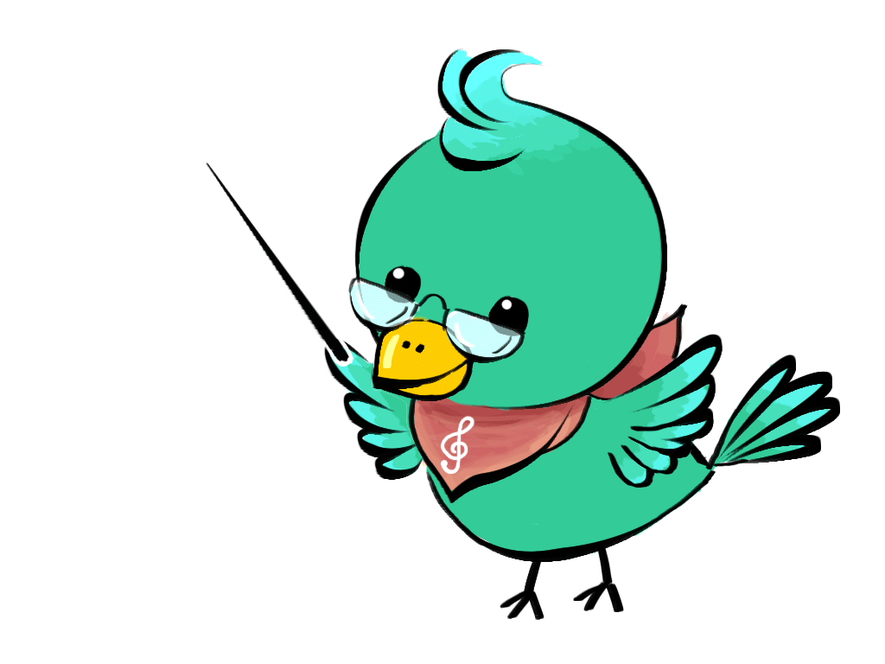

Các bạn trong tranh khi mắc lỗi đã biết nhận lỗi, xin lỗi và đã có hành động kịp thời để sửa lỗi của mình. Chúng ta nên học tập những việc làm của các bạn.

Slide 11
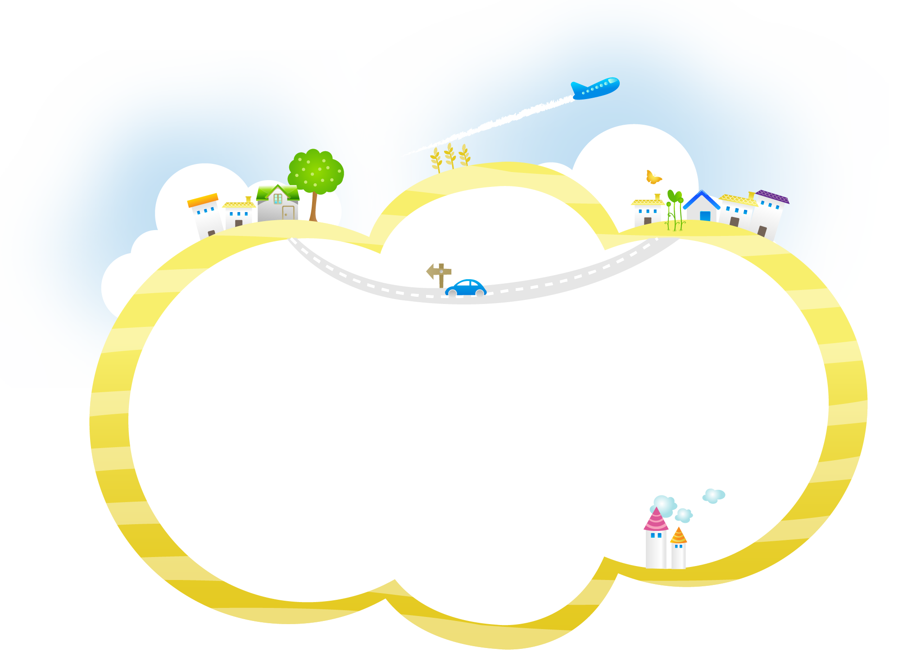


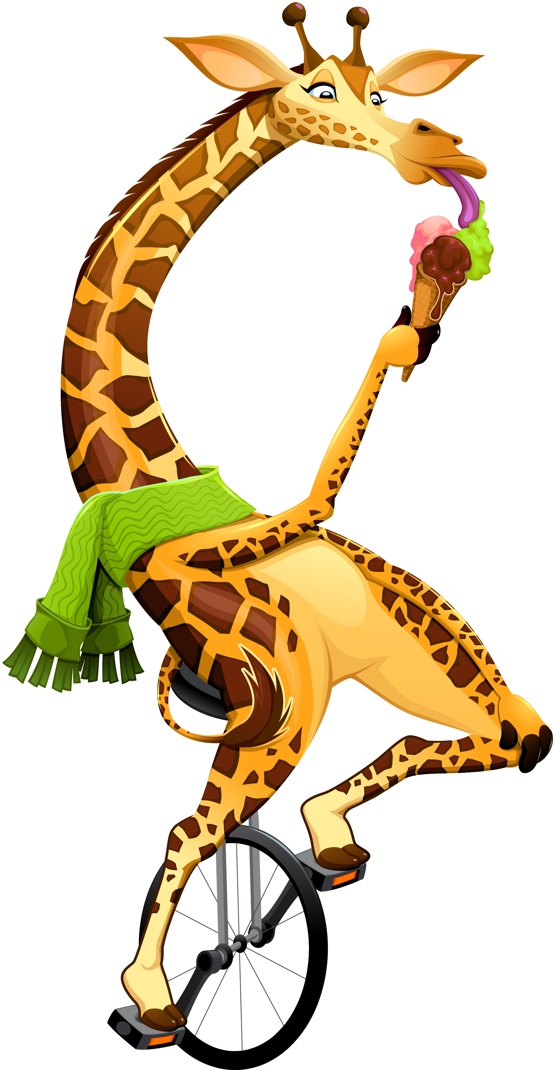
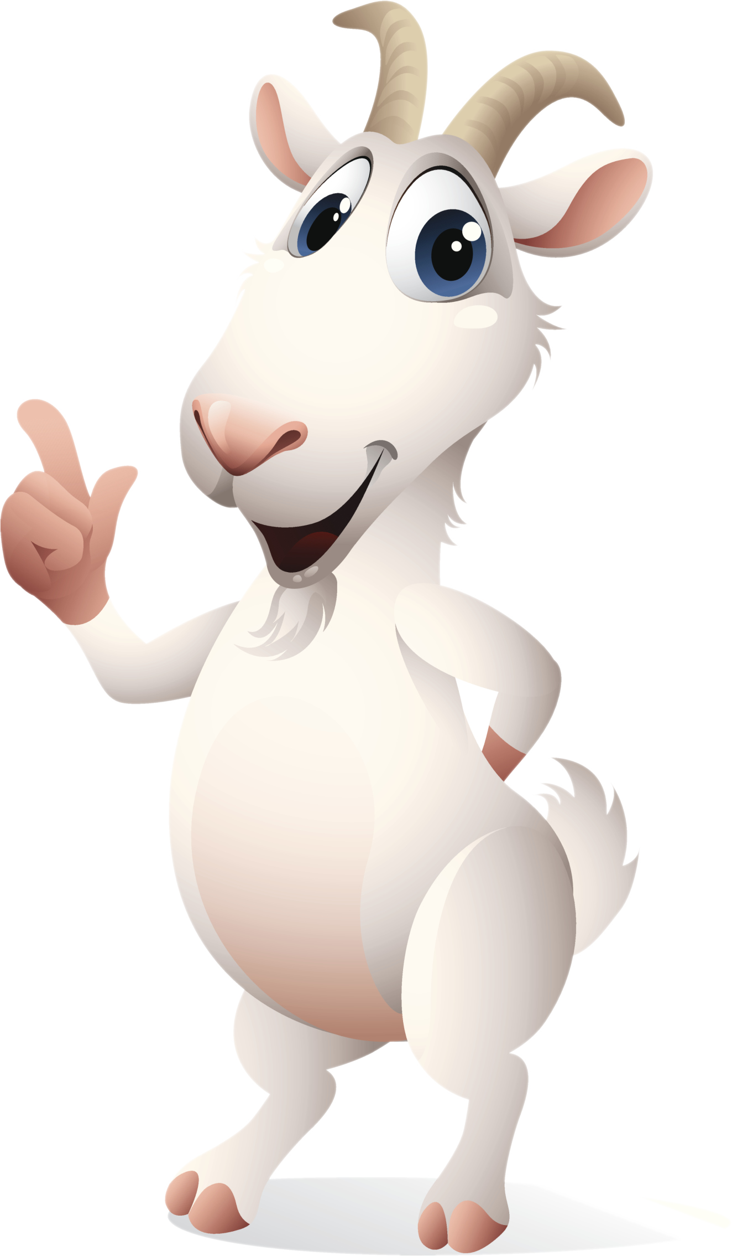
2. Kể lại câu chuyện
“Làm thế nào là đúng”

Slide 12
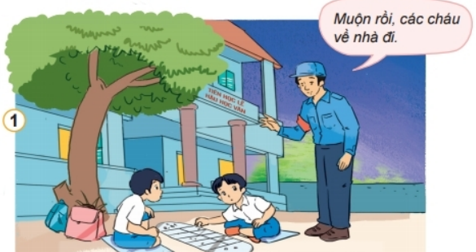
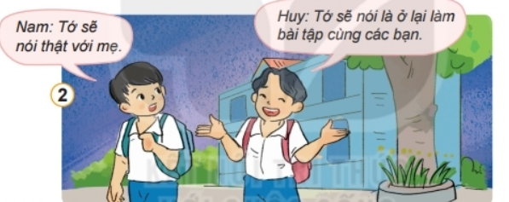
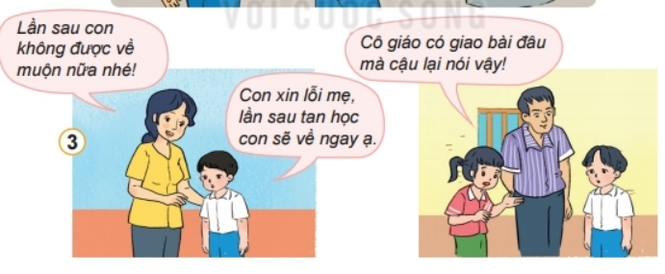

Slide 13


Thảo luận nhóm 4
Đóng vai theo từng tranh

Slide 14
Tan học đã lâu, Huy và Nam vẫn mải mê chơi, bác bảo vệ thấy vậy đến nhắc nhở. Muộn rồi các cháu về đi.

Slide 15
Nam nói: Tớ sẽ nói thật với mẹ.
Còn Huy nói: Tớ sẽ nói là ở lại làm bài tập cùng các bạn

Slide 16
Về nhà Nam nói: Con xin lỗi mẹ, lần sau tan học con sẽ về ngay ạ! Mẹ Nam vui vẻ vỗ vai con, nói: Lần sau con không được về nhà muộn nữa nhé!
Trong khi đấy bố Huy rất tức giận khi bạn hàng xóm cùng lớp nói: Cô giáo có giao bài đâu mà cậu nói lại vậy?

Slide 17

Nếu không biết nhận lỗi và sửa lỗi, điều gì sẽ xảy ra?
Vì sao mẹ của Nam vui vẻ tha lỗi, còn bố của của Huy lại tức giận?
Biết nhận lỗi và sửa lỗi sẽ mang lại điều gì?
Tổ 4 chia sẻ câu hỏi

Slide 18

Kết luận
Biết nhận lỗi và sửa lỗi là việc làm cần thiết vì mình sẽ được tha thứ và được mọi người tin tưởng. Không biết nhận lỗi và sửa lỗi sẽ thấy lo lắng sợ bị người khác phát hiện, mọi người xung quanh sẽ không tin tưởng mình.
Notes:
Kết Nối Tri Thức với Cuộc Sống
18

Slide 19

Hẹn gặp lại
Notes:
Bài giảng thiết kế bởi: Hương Thảo - tranthao121004@gmail.com

